Slide 1
在真理中相爱
约翰贰书 1-13

Slide 2
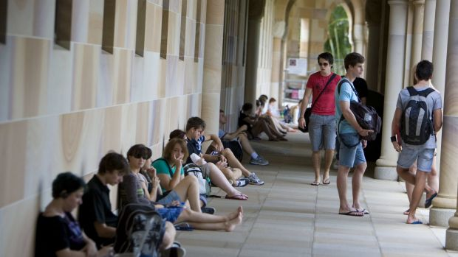
引言：你现在生活的规范是什么？
上班族
大学生

Slide 3
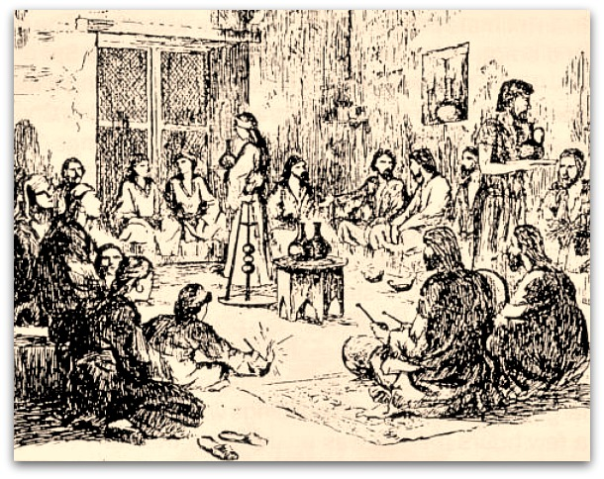
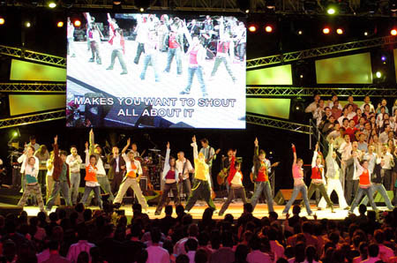
基督徒（或教会）的规范是什么呢？
廿一世纪教会
第一世纪教会

Slide 4
基督徒（或教会）的规范是什么呢？
1）问好：真理与爱的优先（1-3节）
2）信息：在真理中相爱（4-11节）
神给所有基督徒的命令（4-6节）
提防在这规范以外的假教师（7-11节）
3）问候（12-13节）

Slide 5
问好：真理与爱的优先（1-3节）
1作长老的写信给蒙拣选的太太，（太太或作教会下同），和她的儿女，就是我诚心（或「在真理中」）所爱的。不但我爱，也是一切知道真理之人所爱的。 2 爱你们是为真理的缘故，这真理存在我们里面，也必永远与我们同在。3 恩惠，怜悯，平安，从父神和他儿子耶稣基督，在真理和爱心上，必常与我们同在。

Slide 6
在真理中相爱 - 神给所有基督徒的命令
4 我见你的儿女，有照我们从父所受之命令遵行真理的，就甚欢喜。 5 太太阿，我现在劝你，我们大家要彼此相爱。这并不是我写一条新命令给你，乃是我们从起初所受的命令。 6 我们若照他的命令行，这就是爱。你们从起初所听见当行的，就是这命令。

Slide 7
提防假教师 – 传讲基督！
7 因为世上有许多迷惑人的出来，他们不认耶稣基督是成了肉身来的。这就是那迷惑人，敌基督的。 8 你们要小心，不要失去你们（有古卷作我们）所作的工，乃要得着满足的赏赐。
9 凡越过基督的教训，不常守着的，就没有神。常守这教训的，就有父又有子。 10 若有人到你们那里，不是传这教训，不要接他到家里，也不要问他的安。 11 因为问他安的，就在他的恶行上有分。

Slide 8
问候
12 我还有许多事要写给你们，却不愿意用纸墨写出来。但盼望到你们那里，与你们当面谈论，使你们的喜乐满足。 13 你那蒙拣选之姊妹的儿女都问你安。

Slide 9
应用：在真理中相爱
¹ 我若能说万人的方言，并天使的话语却没有爱，我就成了鸣的锣，响的钹一般。 ² 我若有先知讲道之能，也明白各样的奥秘，各样的知识。而且有全备的信，叫我能够移山，却没有爱，我就算不得什么。 ³ 我若将所有的周济穷人，又舍己身叫人焚烧，却没有爱，仍然与我无益。

Slide 10
应用：在真理中相爱
⁴ 爱是恒久忍耐，又有恩慈。
爱是不嫉妒。
爱是不自夸。不张狂。
⁵ 不作害羞的事。
不求自己的益处。不轻易发怒。
不计算人的恶。
⁶ 不喜欢不义。只喜欢真理。
⁷ 凡事包容。凡事相信。
凡事盼望。凡事忍耐。
⁸ 爱是永不止息。

